Slide 1
訪日外客数データ分析 - サマリー & FAQ

Slide 2
訪日外客数データ分析 - サマリー & FAQ
Q1: どの国が最も多くの訪日外客数を持っていますか？
A1: 過去20年間で、韓国、中国、台湾がトップ3です。
Q2: 2020年の新型コロナウイルスの影響は？
A2: 2020年にはCOVID-19の影響で、すべての国の訪日外客数が大幅に減少しています。
Q3: 訪日外客数の成長率が最も高い国は？
A3: 香港、台湾、豪州が成長率のトップ3に位置しています。

Slide 3
トップ10国の訪日外客数の変動（2003年 - 2023年）
このグラフは、2003年から2023年までの期間で最も多くの訪日外客数を持つトップ10国の変動を示しています。

Slide 4
年ごとのトップ10国の訪日外客数
このグラフは、各年における訪日外客数のトップ10国を示しています。

Slide 5
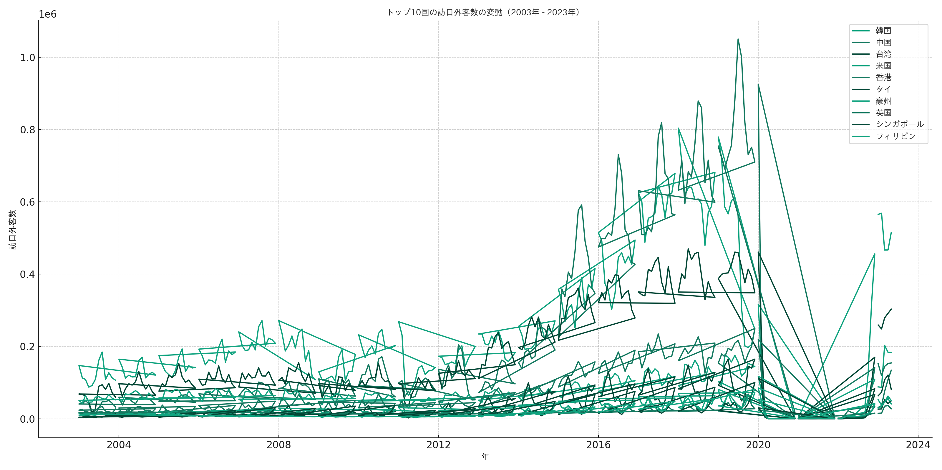
トップ10国の訪日外客数の変動（2003年 - 2023年）
このグラフは、2003年から2023年までの期間で最も多くの訪日外客数を持つトップ10国の変動を示しています。

Slide 6
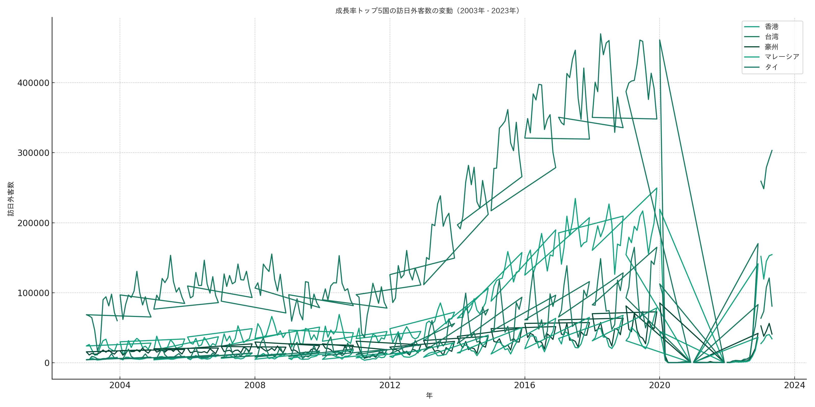
成長率トップ5国の訪日外客数の変動（2003年 - 2023年）
このグラフは、2003年から2023年までの期間で成長率が最も高いトップ5国の訪日外客数の変動を示しています。

Slide 7
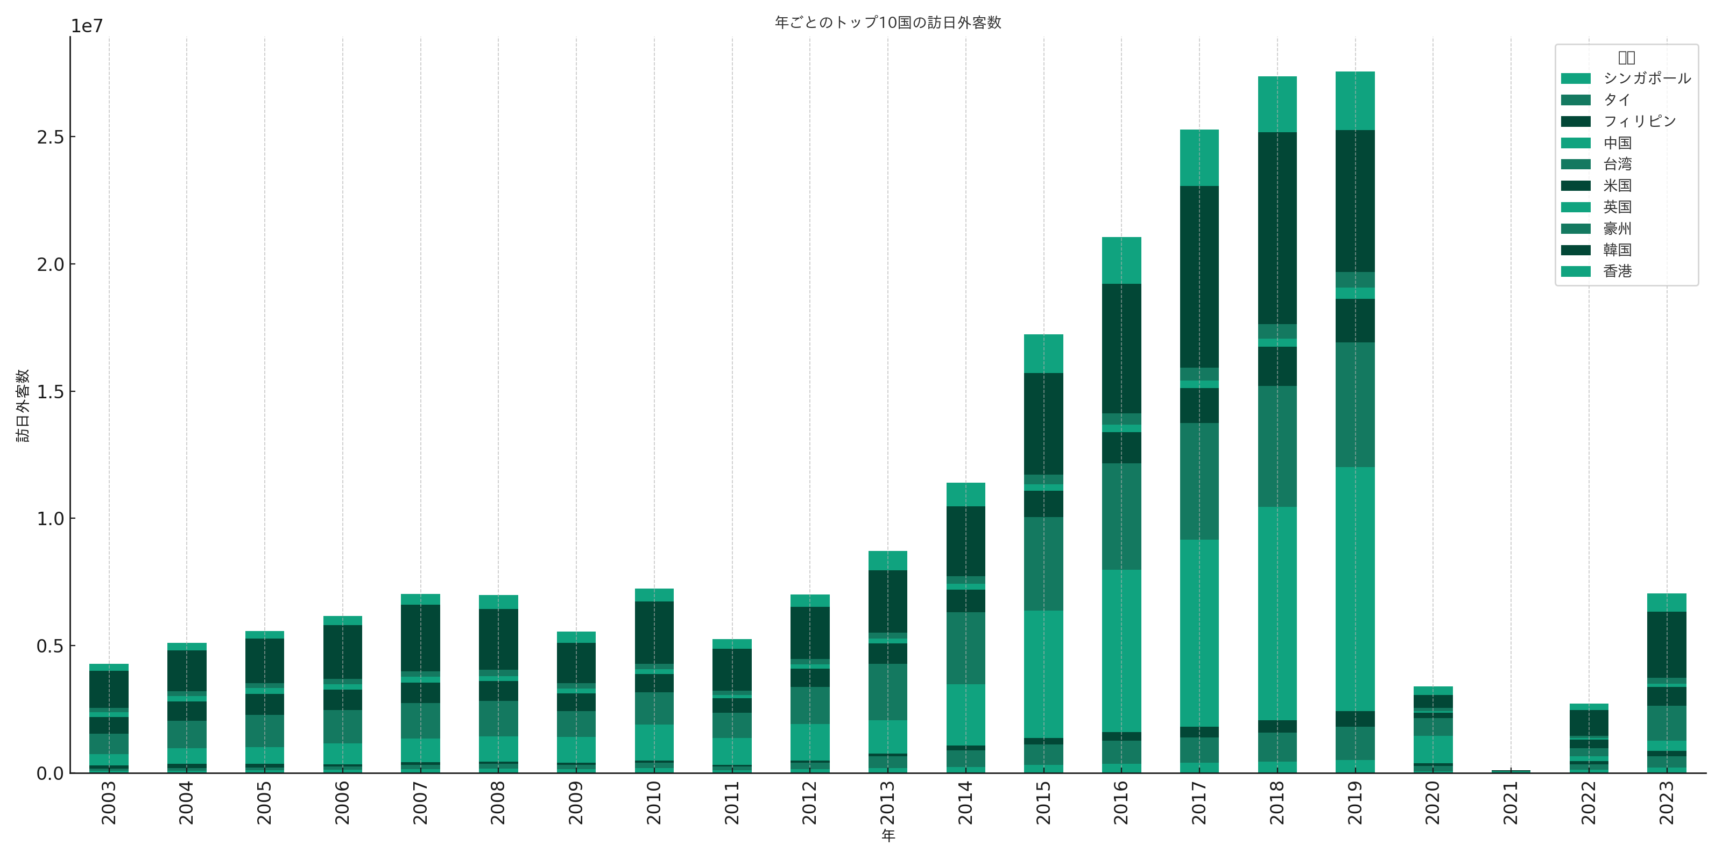
年ごとのトップ10国の訪日外客数
このグラフは、各年における訪日外客数のトップ10国を示しています。

Slide 8
年ごとのトップ10国の訪日外客数
このグラフは、各年における訪日外客数のトップ10国を示しています。

